Slide 1
Project Apotheek
ROC Kop van Noord-Holland

Slide 2
Wat ga je ontwerpen, en voor wie?
Je gaat een webapplicatie maken voor een apotheek;
Je gaat het maken voor Dhr. J. Schut, een apotheekhoudend huisarts.

Slide 3
Waar en waarom?
De apotheek is gevestigd in een klein dorp.
De apotheek heeft zo’n 500 klanten, in het eigen dorp en omliggende gehuchten.
De automatisering is tot nu toe beperkt gebleven in de praktijk. De vraag van patiënten om medicijnen online te kunnen bestellen, wordt steeds luider.
Daarom wil de apotheker dat er een systeem wordt gebouwd, zodat de klanten herhaalrecepten kunnen bestellen via een web interface.

Slide 4
Algemene en functionele eisen apotheek-webapplicatie

Slide 5
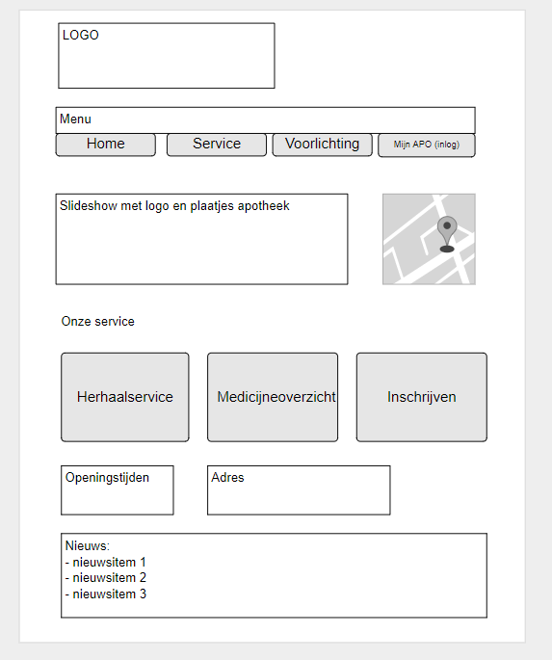
Homepage

Slide 6
Er is een contactformulier voor algemene vragen

Slide 7
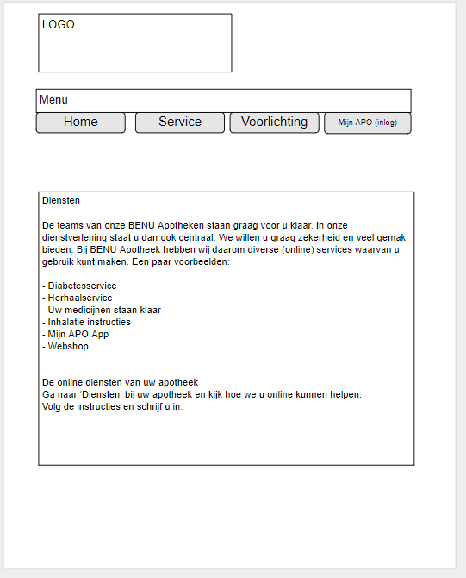
Service
De applicatie heeft verschillende onderdelen met algemene informatie.

Slide 8
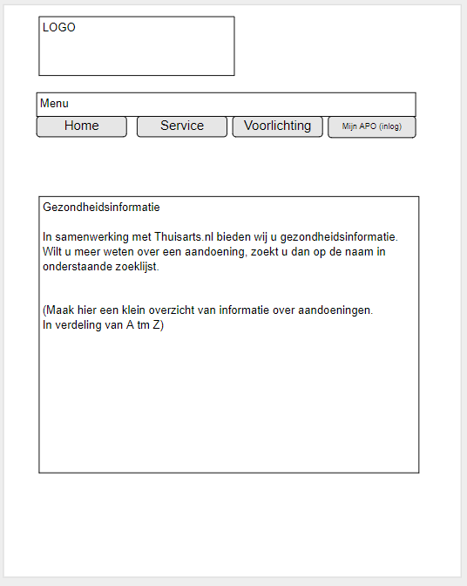
Voorlichting
Veel voorkomende aandoeningen

Slide 9
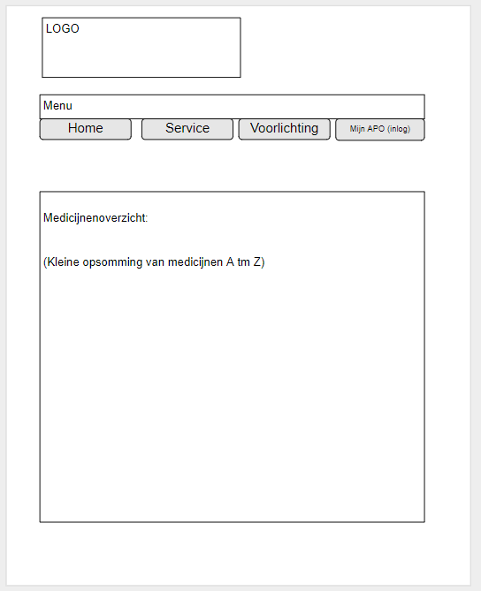
Medicijnoverzicht

Slide 10
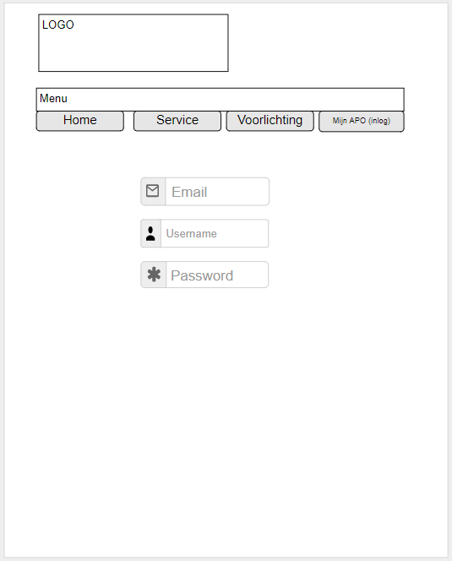
Inlogscherm Mijn APO (inlog)

Slide 11
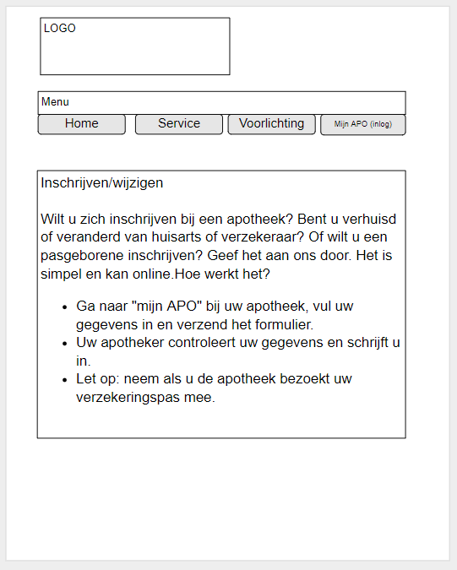
Inschrijven

Slide 12
De wachtwoorden worden beveiligd opgeslagen in de database door middel van versleuteling.

Slide 13
De applicatie bevat een mogelijkheid voor een eigen profiel.

Slide 14
Binnen het eigen profiel is het besteloverzicht te zien.

Slide 15
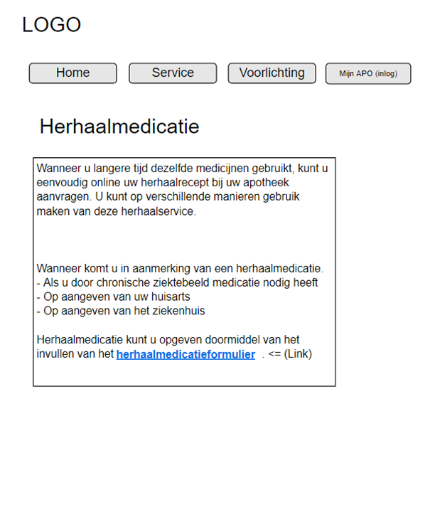
Er is een dropdown op het bestelformulier voor herhaalrecepten, met de medicijnen ingevuld, die eerder al voorgeschreven zijn.

Slide 16
Patiënten kunnen herhaalrecepten bestellen via de applicatie

Slide 17
Herhaalrecepten zitten in het beveiligde deel van de applicatie (inloggen)

Slide 18
Een patiënt kan geen gegevens van andere patiënten bekijken dan zijn/haar eigen.

Slide 19
Wat moet er allemaal op de webapplicatie komen?
Logo
Home pagina
Service
Voorlichting + uitleg
Medicijnoverzicht + instructie
Inschrijven + instructie
Mijn APO (inlog)
Google Maps
Nieuws
Slideshow
Openingstijden
Adres
Contact (contactformulier)
Mijn APO (inlog):
Inloggen/aanmelden + wachtwoord vergeten
Koppeling database
Profiel aanmaken
Herhaalservice + Formulier
Wachtwoorden versleutelen

Slide 20
Afspraken
Kopiëren mag tot een bepaalde hoogte (vermelden in bronvermelding);
Geen templates;
Goedkeuring van de klant is een belangrijke eis (zie beoordelingsformulier)

Slide 21
Datum oplevering
Startdatum: januari
Tijd: 6 weken voor project apotheek
Opleverdatum: februari (i.v.m. de roosters wordt het exacte datum nog bekend gemaakt)

Slide 22
Wat lever je in? (ELO)
Webapplicatie
Ontwerpdocument (gebruik je sjabloon)
Bijlages onderin het ontwerpdocument:
I STARR reflectie
II Planning
III Logboek

Slide 23
Cijfer
Het cijfer van dit project (project apotheek) telt 50%;
Ongeveer op de helft van dit project krijgen jullie de 2e kleine project telt 50%;
Voor beide projecten worden de cijfers bij elkaar opgeteld en vervolgens gedeeld door 2;
(Een gemiddelde cijfer van twee projecten).

Slide 24

Vragen
Deze foto van Onbekende auteur is gelicentieerd onder CC BY-SA-NC

Slide 25
Planning week 1
Start project apotheek
Documentatie doornemen
Taken op papier zetten
Begin ontwerpdocument (inleiding, doel)
Planning
Concept logo
Concept wireframes
Concept moodboard
Logboek
Afspraak maken klant (dhr. Kloek) onder eigen praktijklessen;

Slide 26
Planning week 2
Ontwerpdocument
Plan van Aanpak
Planning nakijken (Klopt alles nog? Moet er iets aangepast worden?)
Afspraak klant (R. Kloek)
Moodboard goedgekeurd of aanpassen?
Wireframes goedgekeurd of aanpassen?
Logo goedgekeurd of aanpassen?
Logboek

Slide 27
Planning week 3
Ontwerpdocument
Functioneel ontwerp + wireframes
Technisch ontwerp
Homepage Logo Slideshow Openingstijden Adres Google maps Nieuws Contactgegevens Contactformulier pagina Medicijnoverzicht pagina + instructie
Logboek

Slide 28
Planning week 4
Ontwerpdocument
Functioneel ontwerp + wireframes
Technisch ontwerp
Homepage Voorlichting + instructie
Mijn APO inschrijven + instructie In en uitloggen Profiel pagina
Logboek

Slide 29
Planning week 5
Ontwerpdocument
Functioneel ontwerp + wireframes
Technisch ontwerp
Mijn APO inschrijven + instructie In en uitloggen Profiel pagina Herhaal service pagina + formulier
Logboek
Iteratie (testen)

Slide 30
Planning week 6
Ontwerpdocument
Functioneel ontwerp + wireframes
Technisch ontwerp
Alle pagina’s nagelopen (werkt het? Is het zoals beschreven PP)
Logboek
Iteratie (testen)
Conclusie
Bronvermelding
STARR reflectie
Logboek
Presentatie

